Slide 1
Mutation Testing
Kill the mutants!

Slide 2
Was ist Mutation Testing
Die Anzahl der Tests sagt nichts über deren Qualität aus!
100% Coverage ohne Assertions findet keine Fehler im Code
Notes:
Schreiben von Tests ist Standard
TDD mehr oder weniger
Coverage = Qualitätskriterium

Slide 3
Was ist Mutation Testing
Die Anzahl der Tests sagt nichts über deren Qualität aus!
100% Coverage ohne Assertions findet keine Fehler im Code
Tests überprüfen den Code
Mutation Testing überprüft die Qualität der Tests

Slide 4



Was ist Mutation Testing
Voraussetzung: alle Tests sind grün
Änderung im Sourcecode = Mutant wird geboren
Fehlgeschlagener Test: Mutant wurde gekillt
Alle Tests grün: Mutant hat überlebt
Güte der Tests = Anzahl getöteter Mutationen / Anzahl aller Mutationen

Slide 5
Mutatoren (Beispiele)
Relationale Operatoren ersetzen
  if (a < b) => if (a <= b) => if (a > b) => if (true)
Arithmetische Operatoren ersetzen
  a = b + c => a = b - c
Rückgabewerte ändern
  return x => return x != null ? null : new RuntimeException()
Anweisungen entfernen
Rückgabewerte entfernen

Slide 6
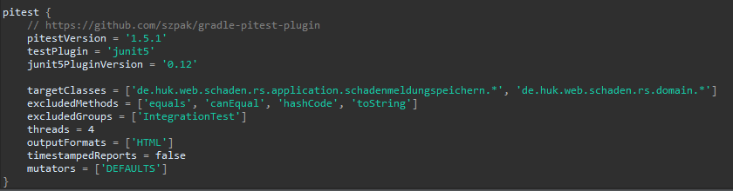
pitest
https://pitest.org/
Gradle Plugin: https://gradle-pitest-plugin.solidsoft.info/

Slide 7
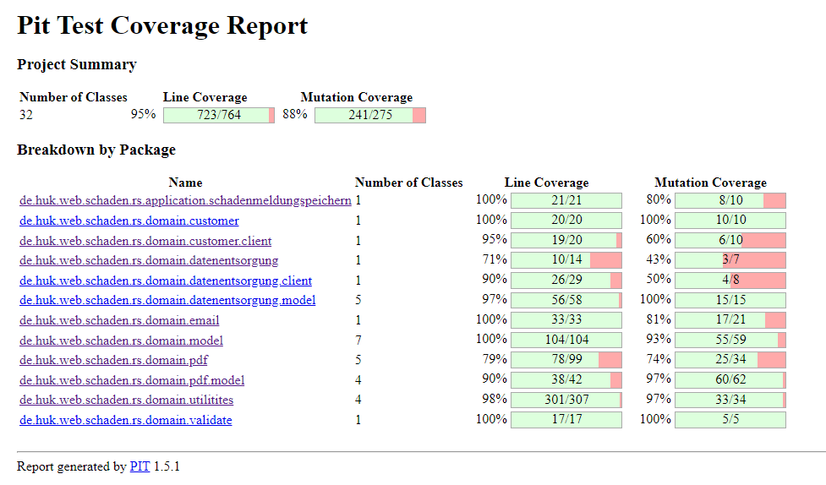
Report

Slide 8
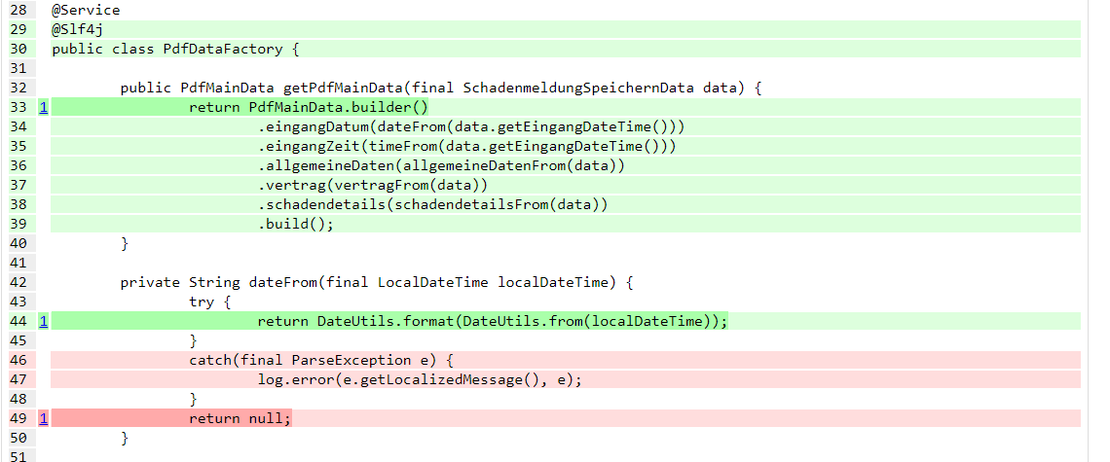
Report

Slide 9
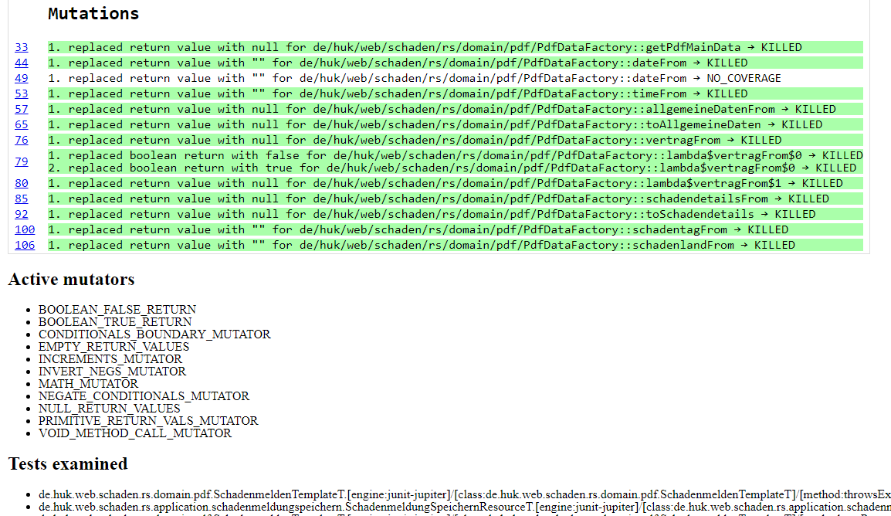
Report

Slide 10
Tipps
Nach Anwendung von Mutatoren werden alle relevanten Tests ausgeführt -> Buildzeiten steigen an
  Einschränkung der auszuführenden Tests
    Während der Entwicklung für einzelne Klassen verwenden
    Generell nur Domainklassen verwenden
  Integration in Nightly Builds
Timeouts setzen um Endlosschleifen zu vermeiden

